Slide 1



《用户交互技术》课程调研
交互式可穿戴技术发展现状调研
Research on the Current Development of Interactive Wearable Technology
·
2251730 刘淑仪
2250758 林继申
2024年3月26日

Slide 2

1
引言
Introduction
Contents
目录
2
交互式可穿戴技术发展现状
Current Development of Interactive Wearable Technology
3
交互式可穿戴技术发展建议
Suggestions for the Development of Interactive Wearable Technology
4
总结与展望
Conclusion and Outlook

Slide 3
01
引言
Introduction

Slide 4


调研背景与调研意义
交互式可穿戴技术正以其便携性、智能化和高度个性化的特点，逐渐融入人们的日常生活中。
这不仅标志着人机交互方式的重大转变，也预示着数字信息技术对社会生活方式和产业结构的深刻影响。
Interactive Wearable Technology
深入研究交互式可穿戴技术的发展现状，对于把握技术发展趋势、满足市场需求、促进产业升级具有重要意义。
交互式可穿戴技术

Slide 5
02
交互式可穿戴技术发展现状
Current Development of Interactive Wearable Technology

Slide 6
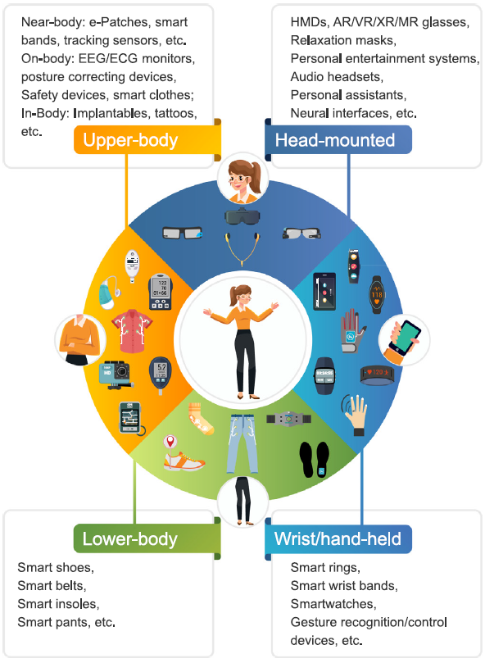
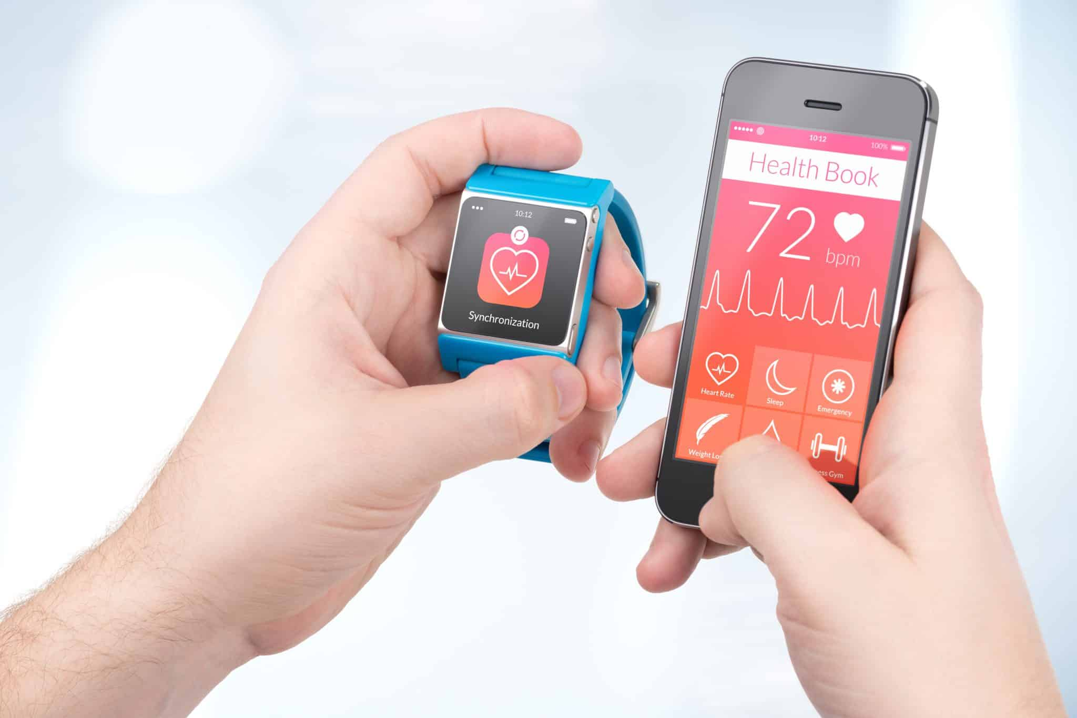


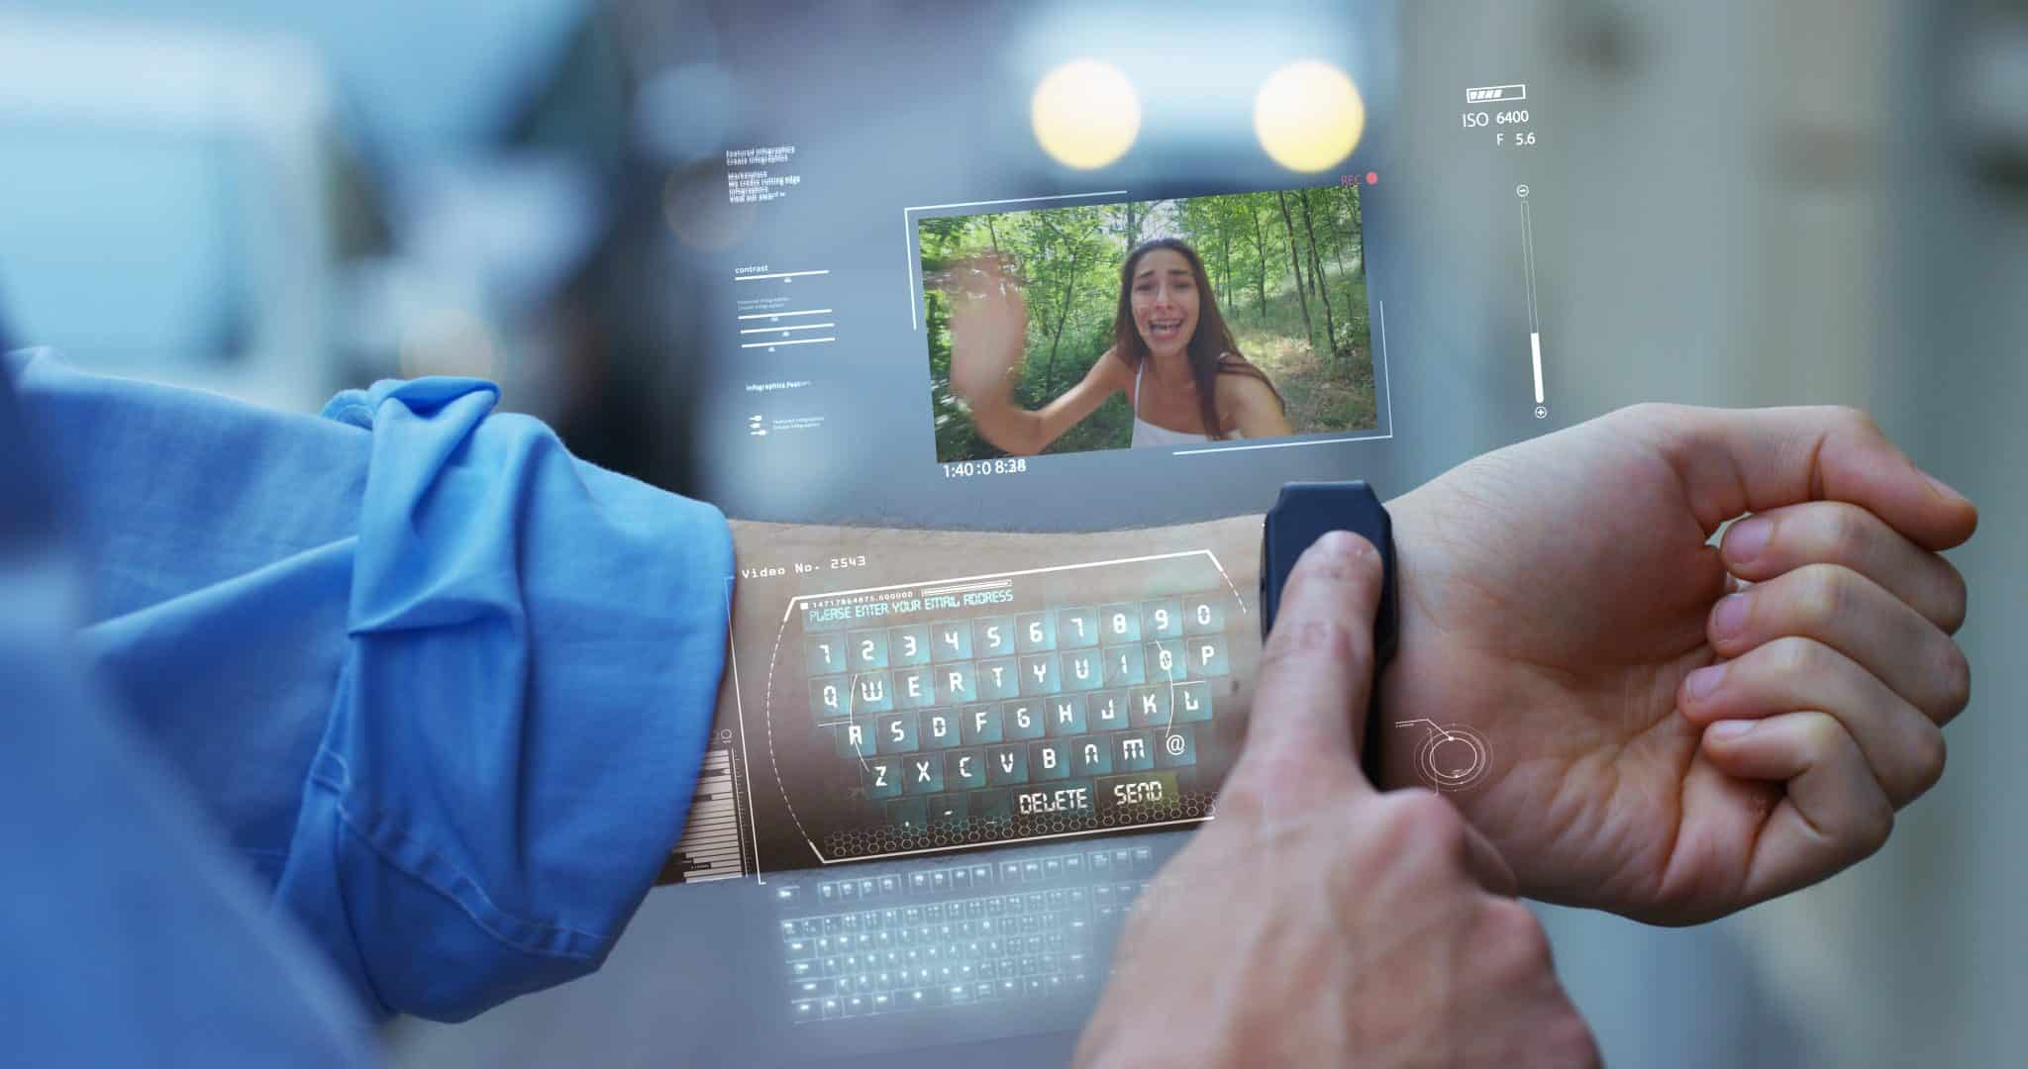
可穿戴设备的多样性

Slide 7
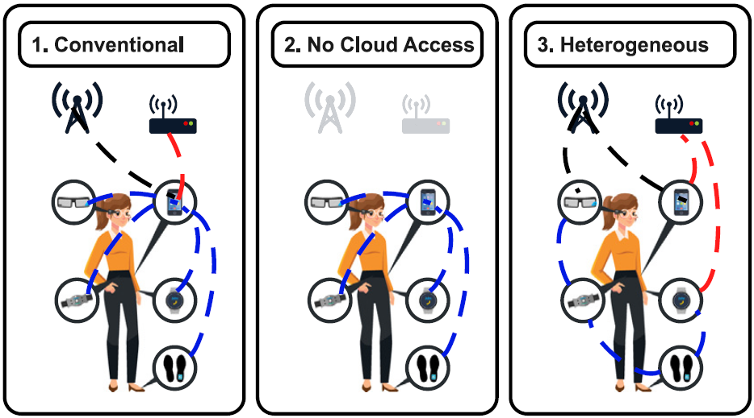
架构方面的考量

Slide 8
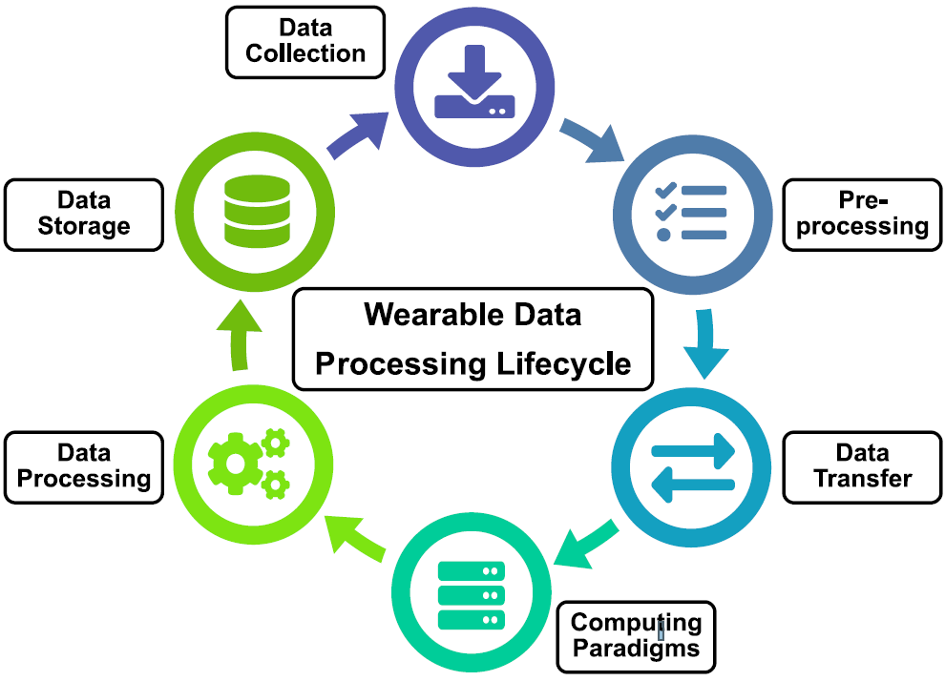
数据处理的进展
通过采用先进的数据分析和机器学习算法，可穿戴设备不仅能够实时监测用户的健康状态，还能根据用户的行为和偏好进行智能推荐和服务优化。
为了处理海量数据并提高数据处理的效率，越来越多的可穿戴设备开始采用边缘计算和云计算技术，将数据处理任务分配到设备本地和云端，从而优化资源使用，减少延迟，并保护用户隐私。

Slide 9
通信技术的发展
蓝牙与Wi-Fi：传统的短距离数据传输技术，为早期可穿戴设备提供连接。
低功耗蓝牙 (BLE) & NFC：提高了可穿戴设备的电池效率和便捷性。
低功耗广域网 (LPWAN)：扩大了数据传输距离，降低了设备通信的功耗。
5G网络：允许更复杂的AR/VR应用，提供流畅、真实的体验。
物联网技术发展：设备与周边环境和其他设备的更紧密连接。推动智能化生活方式，提高生活质量和便捷性。

Slide 10
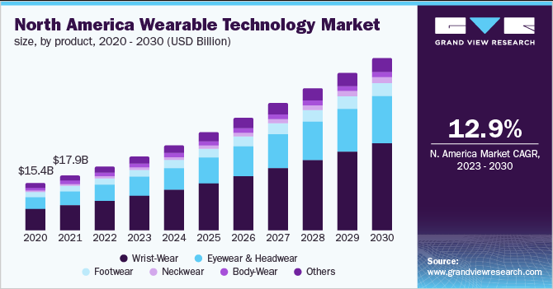
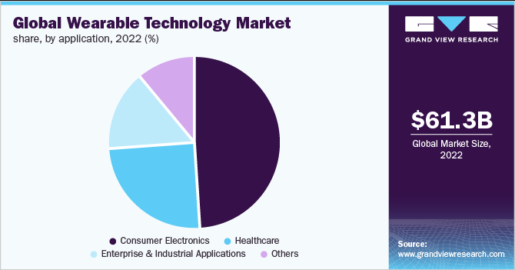
市场规模与用户趋势
2022年，全球可穿戴技术市场的规模为613亿美元。截至2024年，全球智能可穿戴设备市场的规模预计将达到842.3亿美元，并预计到2029年将增长至2051亿美元，复合年增长率约为19.48%。

Slide 11
03
交互式可穿戴技术发展建议
Suggestions for the Development of Interactive Wearable Technology

Slide 12
交互式可穿戴技术发展建议
注重用户体验
注重隐私保护与数据安全
探索多元化应用场景
开发者需深入了解用户习惯和使用场景，设计符合人体工程学的产品，并利用高级触觉反馈技术增强用户沉浸感和满意度，以提升市场竞争力。
在处理健康信息、位置数据等敏感信息时，必须遵守法律法规，建立严格的数据保护机制。增强用户数据管理的控制权，提升用户信任，是赢得市场的重要策略。
为实现技术广泛应用，需探索新场景如教育、企业办公、远程医疗等，提升生活和工作效率。跨行业合作，创新技术模式，是推动社会服务、创造更多价值的关键。

Slide 13
04
总结与展望
Conclusion and Outlook

Slide 14
总结与展望
人机交互和可穿戴技术的未来发展将集中在提升用户体验、增强设备的互联性和智能化上。随着新技术的融合，如人工智能和物联网，这些设备将更加理解用户需求，并提供更为个性化的服务。
跨学科的研究和创新将是推动这一领域发展的关键。未来的可穿戴设备将更加注重用户体验的自然性、设备的能量效率和应用领域的拓展，以满足日益增长的市场需求。

Slide 15
参考资料
① Wearable tech trends 2023 – as told by the big brands.
https://www.wareable.com/wearable-tech/wearable-tech-trends-2023-as-told-by-the-big-brands
② Iqbal, M. H., Aydin, A., Brunckhorst, O., Dasgupta, P., & Ahmed, K. (2016). A review of wearable technology in medicine. Journal of the Royal Society of Medicine, 109(10), 372-380.
③ Wearable Technology Market Size, Share & Trends Analysis Report By Product (Head & Eyewear, Wristwear), By Application (Consumer Electronics, Healthcare), By Region (Asia Pacific, Europe), And Segment Forecasts, 2023 – 2030.
https://www.grandviewresearch.com/industry-analysis/wearable-technology-market
④ Wearable Technology Statistics [2023 Edition].
https://techreport.com/statistics/wearable-technology-statistics
⑤ Park, S., & Jayaraman, S. (2003). Enhancing the quality of life through wearable technology. IEEE Engineering in medicine and biology magazine, 22(3), 41-48.
⑥ Ometov, A., Shubina, V., Klus, L., Skibińska, J., Saafi, S., Pascacio, P., ... & Lohan, E. S. (2021). A survey on wearable technology: History, state-of-the-art and current challenges. Computer Networks, 193, 108074.
⑦ Dolui, K., & Datta, S. K. (2017, June). Comparison of edge computing implementations: Fog computing, cloudlet and mobile edge computing. In 2017 Global Internet of Things Summit (GIoTS) (pp. 1-6). IEEE.
⑧ Samie, F., Bauer, L., & Henkel, J. (2016, October). IoT technologies for embedded computing: A survey. In Proceedings of the Eleventh IEEE/ACM/IFIP International Conference on Hardware/Software Codesign and System Synthesis (pp. 1-10).
⑨ Expert Market Research. (n.d.). Wearable Technology Market Growth, Share, Size 2024-2032.
https://www.expertmarketresearch.com/reports/wearable-technology-market
⑩ Discover Top 10 Wearables Trends in 2023.
https://www.startus-insights.com/innovators-guide/wearables-trends

Slide 16
《用户交互技术》交互式可穿戴技术发展现状调研
感谢聆听！
Thanks for Listening!
·
2251730 刘淑仪
2250758 林继申
2024年3月26日

